Slide 1
Mezinárodní arbitráž
Řešení sporů mezi (mezinárodními) obchodníky

Slide 2
Představení
JUDr. Tereza Kyselovská, Ph.D.
Právnická fakulta MU, katedra mezinárodního a evropského práva, oddělení mezinárodního práva soukromého
tereza.kyselovska@law.muni.cz
https://www.muni.cz/lide/107801-tereza-kyselovska

Slide 3
Podmínky ukončení
Předmět Mezinárodní obchodní arbitráž je ukončen zkouškou. Předpokládá se, že tato zkouška bude ústní. Ústní zkouška bude konána z okruhů, které jsou obsaženy v učebnici a v interaktivní osnově

Slide 4
Osnova výuky
13.2.2023
  Řešení sporů mezi obchodníky, ADR, mediace
  Mezinárodní rozhodčí řízení
17.2.2023
  Mezinárodní rozhodčí smlouva
  Rozhodci, rozhodčí senáty
21.4.2023
  Rozhodné právo hmotné a procesní
  Rozhodčí nález a usnesení
13.5.2022
  Vztah rozhodčích a obecných soudů

Slide 5

Z čeho se učit?
Interaktivní osnova
Prezentace k přednáškám
Odkazy v osnově

Slide 6

Z čeho se učit?
Rozehnalová, Valdhans, Kyselovská. Právo mezinárodního obchodu. Včetně problematiky mezinárodního rozhodčího řízení. 4. vydání. Wolters Kluwer.

Slide 7

Spíše ne…
Kyselovská a kol. Mezinárodní soudnictví, 2015. Masarykova univerzita.

Slide 8
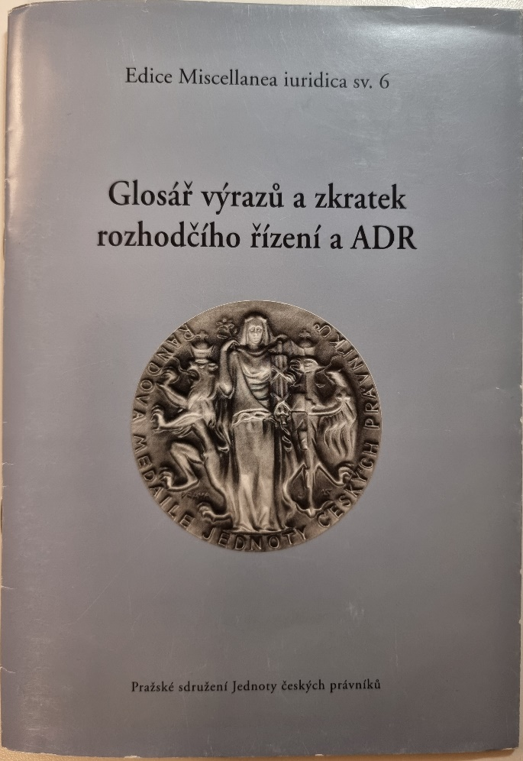
Doplněk – slovníček pojmů
Glosář výrazů a zkratek rozhodčího řízení a ADR (A, F, D, Esp, I, L, NL) – v interaktivní osnově
Slovníček pojmů TK

Slide 9

Úvod k úvodu
1. rovina EU
Stát A (ČR) Stát B (SRN)
2. rovina
Občané státu A (Češi) Občané státu B (Němci)
3. rovina

Slide 10
Úvod k úvodu
rovina
  Mezinárodní právo veřejné – spory mezi státy (mezinárodními organizacemi), výjimečně jednotlivec
  Mezinárodní soudní dvůr (Haag), Mezinárodní trestní tribunál (Haag)
  Evropský soud pro lidská práva (Štrasburg)
  Mezinárodní investiční arbitráž – International Centre for Settlement of Investment Disputes (ICSID jako součást Skupiny Světové banky)
  Permanent Court of Arbitration (Haag), https://pca-cpa.org/en/about/
  Established in 1899 to facilitate arbitration and other forms of dispute resolution between states, the PCA has developed into a modern, multi-faceted arbitral institution perfectly situated to meet the evolving dispute resolution needs of the international community.
  22 smluvních států vč. ČR (1993)

Slide 11
Úvod k úvodu
rovina
  Vnitrostátní řešení sporů
rovina
  Mezinárodní právo soukromé – řešení soukromoprávních sporů s mezinárodním prvkem
Diagonála – spory mezi státem a zahraničním investorem = mezinárodní investiční arbitráž, mezinárodní ekonomické právo, Washingtonská smlouva
EU – Soudní dvůr Evropské unie (Lucemburk)

Slide 12
Způsoby řešení sporů mezi (mezinárodními) obchodníky

Slide 13
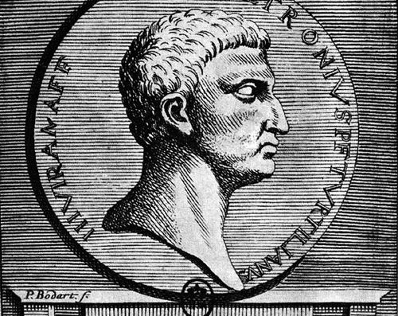
Exkurz – slovníček pojmů
Arbitráž = rozhodčí řízení
Angl. – arbitration, arbitrator, arbitration court
Něm. - Schiedsgericht, Schiedsrichter
Špaň. - arbitraje, árbitro, tribunal de arbitraje
Pol. - arbitraż, arbiter, sąd arbitrażowy
Arbiter elegantiarum

Slide 14

???

Slide 15
Řešení sporů mezi mezinárodními obchodníky

Slide 16
Metody řešení sporů
Spory vyplývající ze soukromoprávních vztahů s mezinárodním prvkem (MPS)
  Obchodní, občanské, pracovní, rodinné
  Záleží na povaze sporu a nároku
  Nás budou zajímat obchodně a občanskoprávní spory s mezinárodním prvkem (spory vyplývající z mezinárodních obchodních transakcí)

Slide 17
Metody řešení sporů
Alternativní způsoby řešení sporů (ADR)
  Alternative Dispute Resolutions
  ADR v obchodních věcech
  Mediace
  Online Dispute Resolutions
Mezinárodní rozhodčí řízení (mezinárodní obchodní arbitráž)
Řízení před obecnými (státními) soudy

Slide 18
Výběr mezi metodami
Psychologické faktory
Právní meze – např. arbitrabilita sporu, výkon rozhodnutí, přípustnost prorogace atd.
Kulturní faktory – Asie vs. Evropa
Míra znalostí o možnostech řešení sporů, o jejich výhodách a nevýhodách
Skutečnosti právně významné pro průběh řízení, nucený výkon rozhodnutí
Finanční faktory
Právní úprava – prameny…

Slide 19
Prameny
… právně upraveno řízení před obecnými soudy a rozhodčí řízení (mezinárodní rozhodčí řízení), minimálně ADR
  ADR - zákon o mediaci, jinak zahraniční „vzorové“ úpravy
  Rozhodčí řízení – ZMPS, ZRŘ, OSŘ, mezinárodní úmluvy
  Řízení před obecnými soudy – ZMPS, OSŘ, Nařízení Brusel Ibis, Nařízení Brusel IIbis, Nařízení o výživném, Nařízení o dědictví, dvoustranné mezinárodní smlouvy

Slide 20
ADR
Alternative Dispute Resolutions
ODR – online dispute resolutions
  Nařízení Evropského parlamentu a Rady (EU) č. 524/2013 ze dne 21. května 2013 o řešení spotřebitelských sporů on-line a o změně nařízení (ES) č. 2006/2004 a směrnice 2009/22/ES (nařízení o řešení spotřebitelských sporů on-line)

Slide 21
„Soft“ ADR - znaky
Dobrovolnost stran v podřízení se tomuto řízení
Existence smluvního vztahu mezi stranami – dohoda stran na začátku i na konci
Jmenování třetí osob(y), které zprostředkují jednání (x negociace)
Pohyb řízení a jeho účinků mimo přímý dosah právní regulace státu (ale nikoliv protiprávní…) – dnes dílčí aspekt zohledněn v § 647 OZ
  V případě uzavření dohody o mimosoudním jednání věřitele a dlužníka o právu nebo o okolnosti, která právo zakládá, počne promlčecí lhůta běžet poté, co věřitel nebo dlužník výslovně odmítne v takovém jednání pokračovat; počala-li promlčecí lhůta běžet již dříve, po dobu jednání neběží.

Slide 22
„Soft“ ADR - znaky
Mimo „zájem“ práva – přestává práva, snahy států o regulace
Psychologie – hledání kompromisu
Úspěšným výsledkem je dohoda, ne exekuční titul
V rámci autonomie vůle stran je možné vytvořit jakoukoliv taktiku pro dosažení dohody a také ji jakkoliv nazvat

Slide 23
ADR - výhody
Právně inertní, není překážka zahájení řízení, věci rozsouzené, nestaví se lhůty
Nižší náklady
Úspora času
Vyšší stupeň možnosti zachování důvěry, nenaruší se ekonomické vztahy
Možnost zachování tajemství o projednávaných otázkách
Odpovídá naturelu některých národů

Slide 24
ADR - nevýhody
Protahuje se existence sporu
Mohou se promeškat právně významné lhůty – promlčení, prekluze
Možnost odhalení strategie pro budoucí soudní řízení, argumentů, důkazů
„pouze“ nová dohoda = protahování sporu
Ale smysl u některých typů smluv

Slide 25
ADR - druhy
Různé druhy – USA x Evropa
Nabízeny řadou institucí jako alternativy – RS HKAK ČR, MOK, WIPO, AAA
Vhodné zejména u dlouhodobých smluv, dodávek investičních celků, společenských smluv, velkých finančních operací -> dlouhodobé obchodní vztahy se zájmem na budoucím splnění

Slide 26
Konciliace a mediace
„Smírná cesta k řešení za problému za aktivní účasti třetí strany, mediátora nebo konciliátora.“
Uzavření dohody – výběr mediátora/konciliátora, příprava jednání – vlastní průběh jednání – právně nezávazné řešení
Nehledá se nutně řešení v souladu s právem, ale rozumný kompromis
Vzorový zákon UNCITRAL o konciliaci
Arbitrážní a mediační centrum WIPO (https://www.wipo.int/amc/en/mediation/what-mediation.html) , Mezinárodní obchodní komora v Paříži

Slide 27
Vzory doložek
„Veškeré spory vyplývající z této smlouvy budou řešeny smírně.“
„Veškeré spory vyplývající z této smlouvy budou řešeny v mediačním řízení realizovaném při RS u MOK v Paříži.“
„Veškeré spory vyplývající z této smlouvy budou řešeny smírně u Rozhodčího soudu Hospodářské komory a Rozhodčího soudu Agrární komory v Praze.“ – pozor!

Slide 28
Mini-trial
Smírné řešení sporu za účasti třetí osoby – napomáhá stranám uvědomit si silné a slabé stránky, možný budoucí vývoj a pravděpodobný výsledek soudního řízení
Hybridní forma nezávazné arbitráže a mediace
Účast představitelů vyššího managementu
Instituce – např. CEPANI (https://www.cepani.be/about-us/) – dodává zprostředkovatele

Slide 29
Technické expertizy, Dispute Review Board, experti
Ve finančně nákladných projektech
Řešit spory tak, aby nedošlo k zastavení nákladných investičních projektů
Contract Review Board, Dispute Review Board, ustanovení nezávislého experta
Sledování projektu po celou dobu, řešení technických a ekonomických problémů, průběžné řešení problémů

Slide 30
Smíšené formy
Mediation – Arbitration (med-arb)
Kombinace mediace a arbitráže
  Součást jednoho procesu, prolínání
  Oddělení, první stupeň mediace, druhý stupeň arbitráž
Medaloa
Last offer arbitration, final offer arbitration
1. stupeň mediační -> neúspěch -> podávání nabídek -> arbitráž
Problémy – nerealizovatelné z pohledu některých právních úprav (např. i ČR)

Slide 31
Příklady doložek
„Veškeré spory vyplývající z této smlouvy budou řešeny smírně. Nedojde-li ke smírnému vyřešení sporu, je příslušný k řešení sporu rozhodčí soud XY… „
„Strany se zavazují veškeré spory vyplývající ze smlouvy řešit smírnou cestou. Nedojde-li ke smírnému řešení do xx dnů po vzniku sporu, je příslušný k řešení sporu rozhodčí soud XY…“
„Strany dávají určenému expertovi konečným způsobem řešit spory technického rázu vzniklé při provádění díla“.

Slide 32
Dílčí závěr
Nutná dohoda – např. Strany se zavazují předložit svůj spor mediátorovi ustanovenému v souladu s pravidly centra pro řešení sporů WIPO.
Nutná dobrovolnost v podřízení se procesu
Nutnost podřízení se dosažené dohodě – exekuční titul je spíše výjimkou – notářský zápis…

Slide 33
Další iniciativy EU - mediace
Mediace v EU, https://e-justice.europa.eu/content_mediation-62-cs.do?pk_source=google_ads&pk_medium=advert&pk_campaign=e-justice&pk_content=cs
Směrnice Evropského parlamentu a Rady 2008/52/ES ze dne 21. května 2008 o některých aspektech mediace v občanských a obchodních věcech
  Usnadnit přístup k alternativnímu řešení sporů a podporovat smírné řešení sporů
  Dopadá na přeshraniční spory v občanských a obchodních věcech (s výjimkou sporů, které nejsou v dispozici stran, např. rodinné nebo pracovní)
  Možnost uplatnit i na vnitrostátní spory

Slide 34
Právní úprava v ČR – smíšené ADR
Zákon č. 202/2012 Sb., o mediaci a o změně některých zákonů (zákon o mediaci)
Úprava různých segmentů bez rozlišení, tedy netrestní mediace
Paradox v názvu – lze regulovat právně mediaci? Nikoliv…

Slide 35
Zákon o mediaci
Cíl právní úpravy
  ……..možnost rychle, efektivně, bez časové a ekonomické náročnosti a na základě dohody, tedy bez nepřátelských postojů, řešit konflikty a přitom:
  mít pocit kontroly nad procesem řešení konfliktu a jeho výsledkem,
  mít pocit emoční podpory,
  mít pocit soukromí při řešení konfliktu a pocit uchovávání důvěrných informací,
  mít možnost pochopit druhou stranu a možnost být sám pochopen,
  mít možnost snížení napětí a zlepšení vzájemných vztahů,
  mít možnost uchování prostoru pro další budoucí spolupráci.

Slide 36
Zákon o mediaci
Průběh mediace
§ 4 odst. 2 – podpis smlouvy mezi mediátorem a stranami
Vliv na běh lhůt - § 32 a 33 – po dobu mediace neběží, zde opět výslovná úprava
§ 6 – mediační dohoda jako jeden ze způsobů mediace

Slide 37
Zákon o mediaci
Další upravené otázky
výkon mediace realizované „zapsanými“ mediátory,
požadavky na osobu „zapsaného mediátora“ a výkon dohledu státních orgánů nad její činností, resp. tam, kde se jedná o zapsaného mediátora advokáta upravuje vazby v rámci výkonu advokátní činnosti a činnost advokátní komory,
účinky právních úkonů realizovaných v průběhu mediace či v souvislosti s jejím průběhem a ukončením.

Slide 38
Srovnání
1. ADR | 2. Rozhodčí řízení | 3. Řízení u soudů
Dobrovolnost | Dobrovolnost + přivolení a zaštítění mocí veřejnou | Návrh na zahájení řízení (žaloba)
Základ - dohoda stran | Základ – dohoda stran (rozhodčí doložka nebo smlouva) | Návrh na zahájení řízení (žaloba)
Výsledek – dohoda stran, kompromis | Výsledek – rozhodčí nález, exekuční titul | Výsledek – rozhodnutí (rozsudek) – exekuční titul
Pohyb mimo přímou právní regulaci | Spolupůsobení moci veřejné, dosah pozitivního práva | „K soudu se chodí pro rozsudek, nikoliv pro spravedlnost“
Cíl – hledání kompromisu, ne právního řešení | Hledání kompromisu v souladu s právem, ale nemožnost odvolání | Působení moci veřejné, procesní předpisy,

Slide 39
Srovnání
Zákon o mediaci § 16 | Zákon o rozhodčím řízení (ZMPS)
(1) Ministerstvo zapíše na žádost do seznamu fyzickou osobu, která a) je způsobilá k právním úkonům, b) je bezúhonná, c) získala vysokoškolské vzdělání v magisterském nebo v navazujícím magisterském studijním programu v České republice, nebo získala obdobné vysokoškolské vzdělání v zahraničí, pokud mezinárodní smlouva, kterou je Česká republika vázána, uznání takového vzdělání stanoví, anebo které bylo toto vzdělání uznáno podle jiného právního předpisu, d) složila zkoušku mediátora nebo jí byla uznána kvalifikace podle jiného právního předpisu²⁾ a e) nebyla v posledních 5 letech před podáním žádosti vyškrtnuta ze seznamu postupem podle § 22 odst. 4. (2) Za bezúhonného se pro účely tohoto zákona nepovažuje ten, kdo byl pravomocně odsouzen pro a) úmyslný trestný čin, nebo b) trestný čin spáchaný z nedbalosti v souvislosti s výkonem činnosti mediátora. | § 4 ZRŘ (1) Rozhodcem může být občan České republiky, který je zletilý, bezúhonný a plně svéprávný, pokud zvláštní předpis²⁾ nestanoví jinak. (2) Podmínku bezúhonnosti podle odstavce 1 nesplňuje ten, kdo byl pravomocně odsouzen za trestný čin, jestliže se na něj nehledí, jako by nebyl odsouzen. § 118 ZMPS Rozhodcem může být i cizinec, je-li podle právního řádu státu, jehož je občanem, způsobilý k právním jednáním; postačí však, je-li plně způsobilý k právním jednáním podle českého právního řádu. Další požadavky pro výkon funkce rozhodce určeného pro řešení sporů ze spotřebitelských smluv stanoví jiný právní předpis.

Slide 40
Seznamy
Seznam zapsaných mediátorů - https://mediatori.justice.cz/MediatorPublic/Public/FR003_ZverejneniVybranychUdaju.aspx
Seznam rozhodců RS HK ČR a AK ČR - https://www.soud.cz/seznamy-rozhodcu

Slide 41

Řešení sporů mezi obchodníky

Slide 42

Děkuji za Vaši pozornost

